Slide 1
Určování krystalové mřížky pomocí difrakce elektronů
Ondřej Švihnos, Tomáš Urban
Gymnázium Děčín; SPŠ Chemická, Brno
Prezentace miniprojektu na TV@J

Slide 2
Poděkování
pan profesor Karlík
organizátoři TV@J

Slide 3
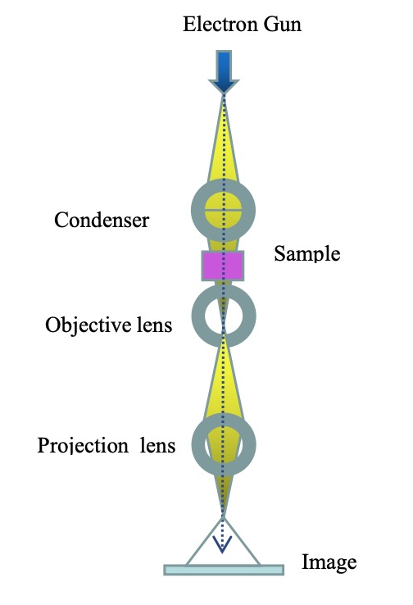
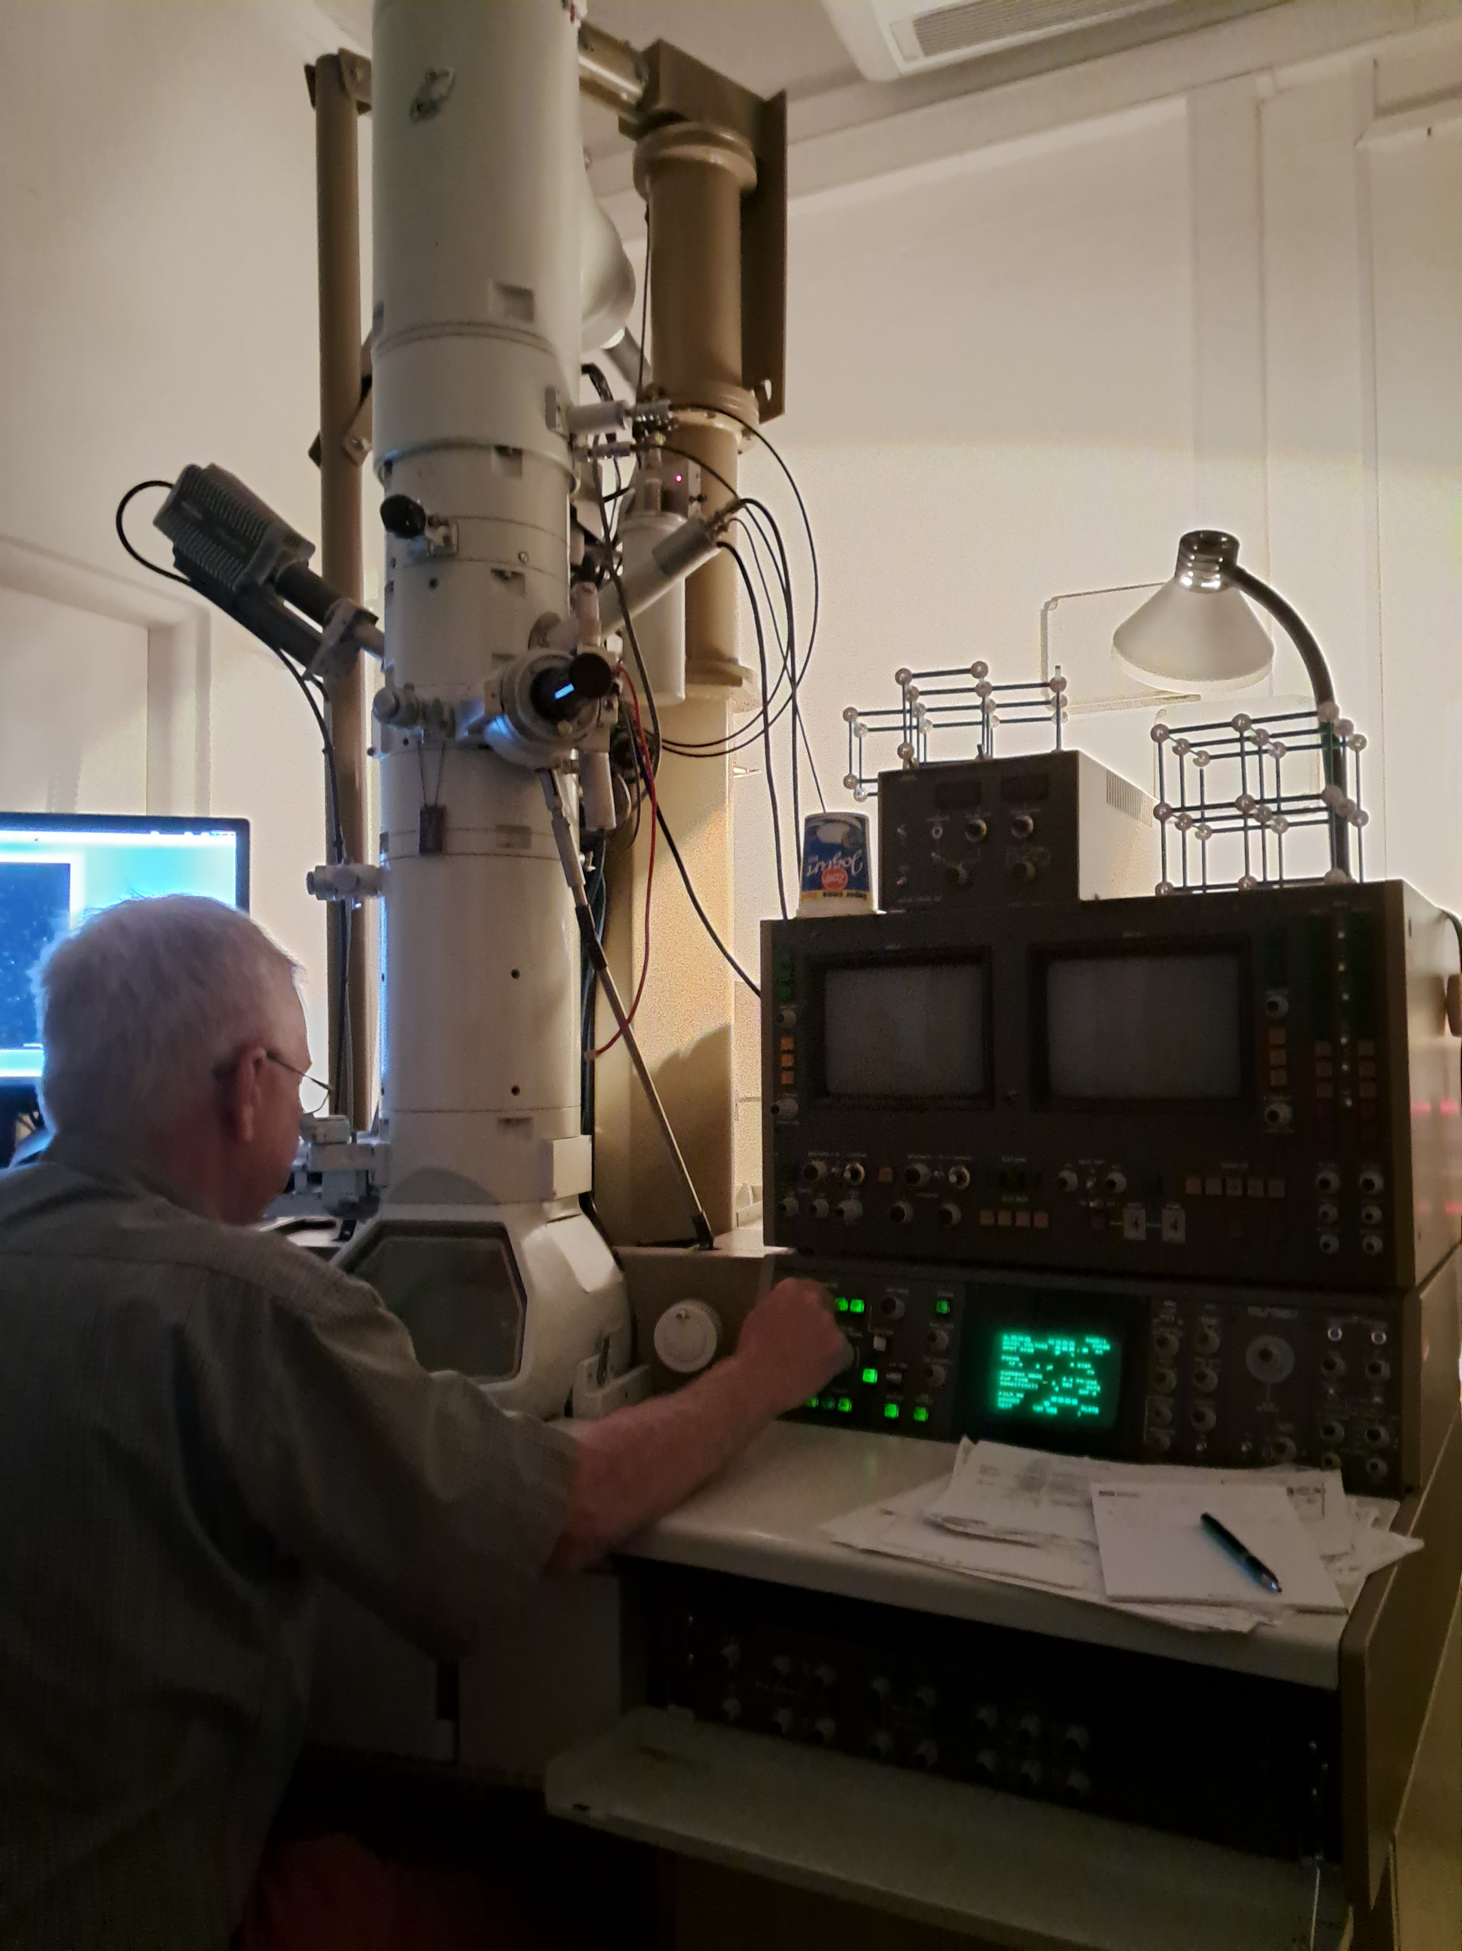
Elektronový mikroskop
místo světla využívá elektrony
kratší vlnová délka
ostření na menší objekty
atomové rozlišení
transmisní elektronový mikroskop
(TEM)
Obrázek 1: Schéma TEM [1]
Obrázek 2: Mikroskop, na kterém jsme pracovali

Slide 4
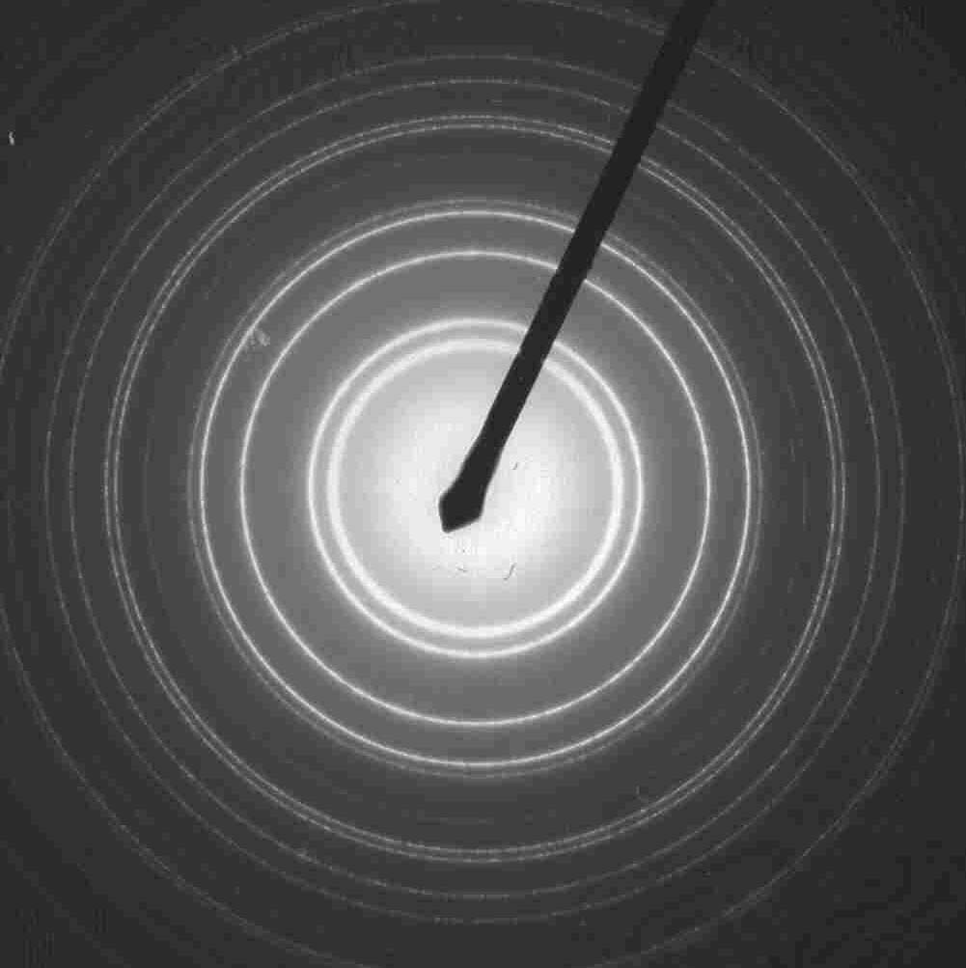
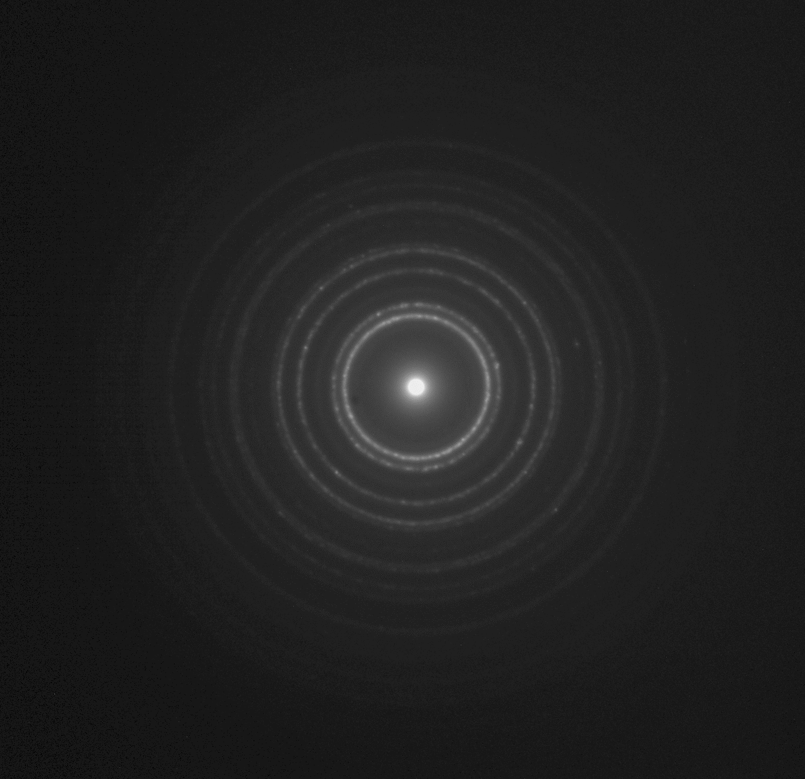
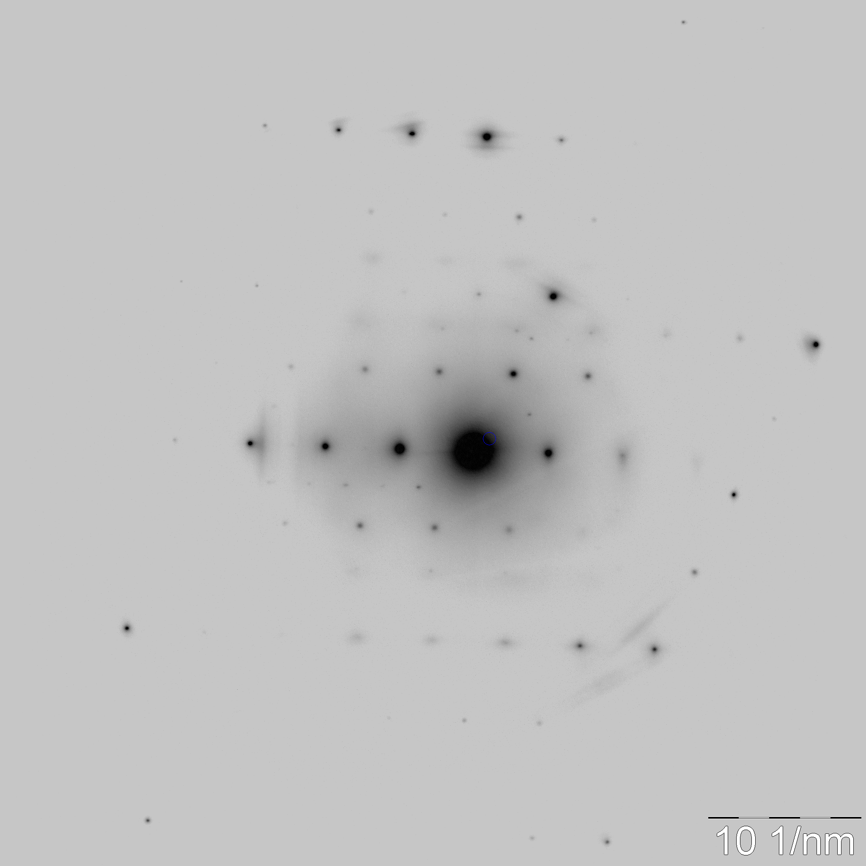
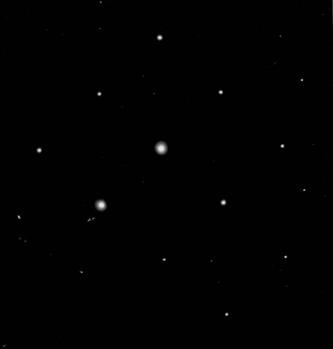
Difrakce
jev platící pro všechny vlny
vlna procházející štěrbinou je rozptýlena
Interference
konstruktivní a destruktivní
Obrázky 6 a 7: Difraktogram polykrystalu
Obrázky 3, 4 a 5: Difraktogram monokrystalu

Slide 5
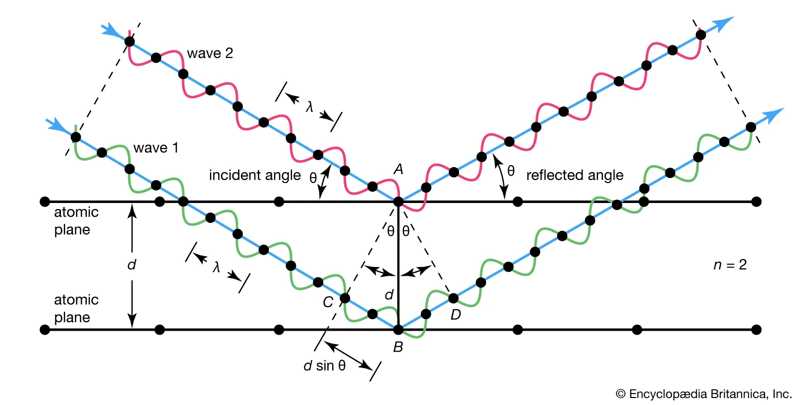
Difrakce vzhledem ke krystalové struktuře
difrakce elektronů v krystalu
objektivová aparatura
zpracování difrakčních obrazců
difrakční kontrast
Obrázek 9: Difrakce v krystalové mřížce [3]
Obrázek 8: Difrakční kontrast

Slide 6
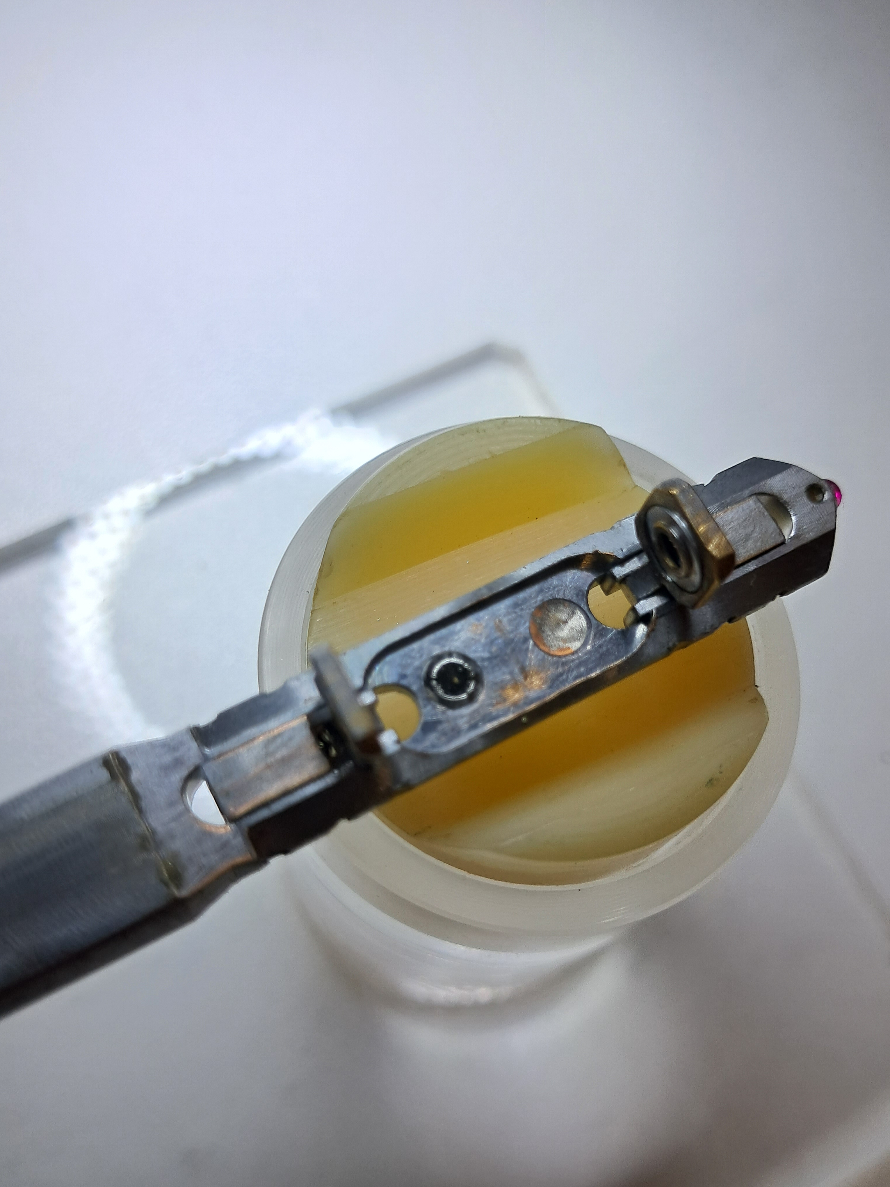
Vzorky
průsvit elektronů velmi malý
vzorky musí být velmi tenké
elektrolytické broušení
velmi tenká vrstva materiálu
umožňuje pozorování
Obrázek 10: Držák se vzorky

Slide 7
Pozorování
vzorek slitiny Fe3Al (1)
hliník napařený na Cu mřížce (2)
2
1

Slide 8
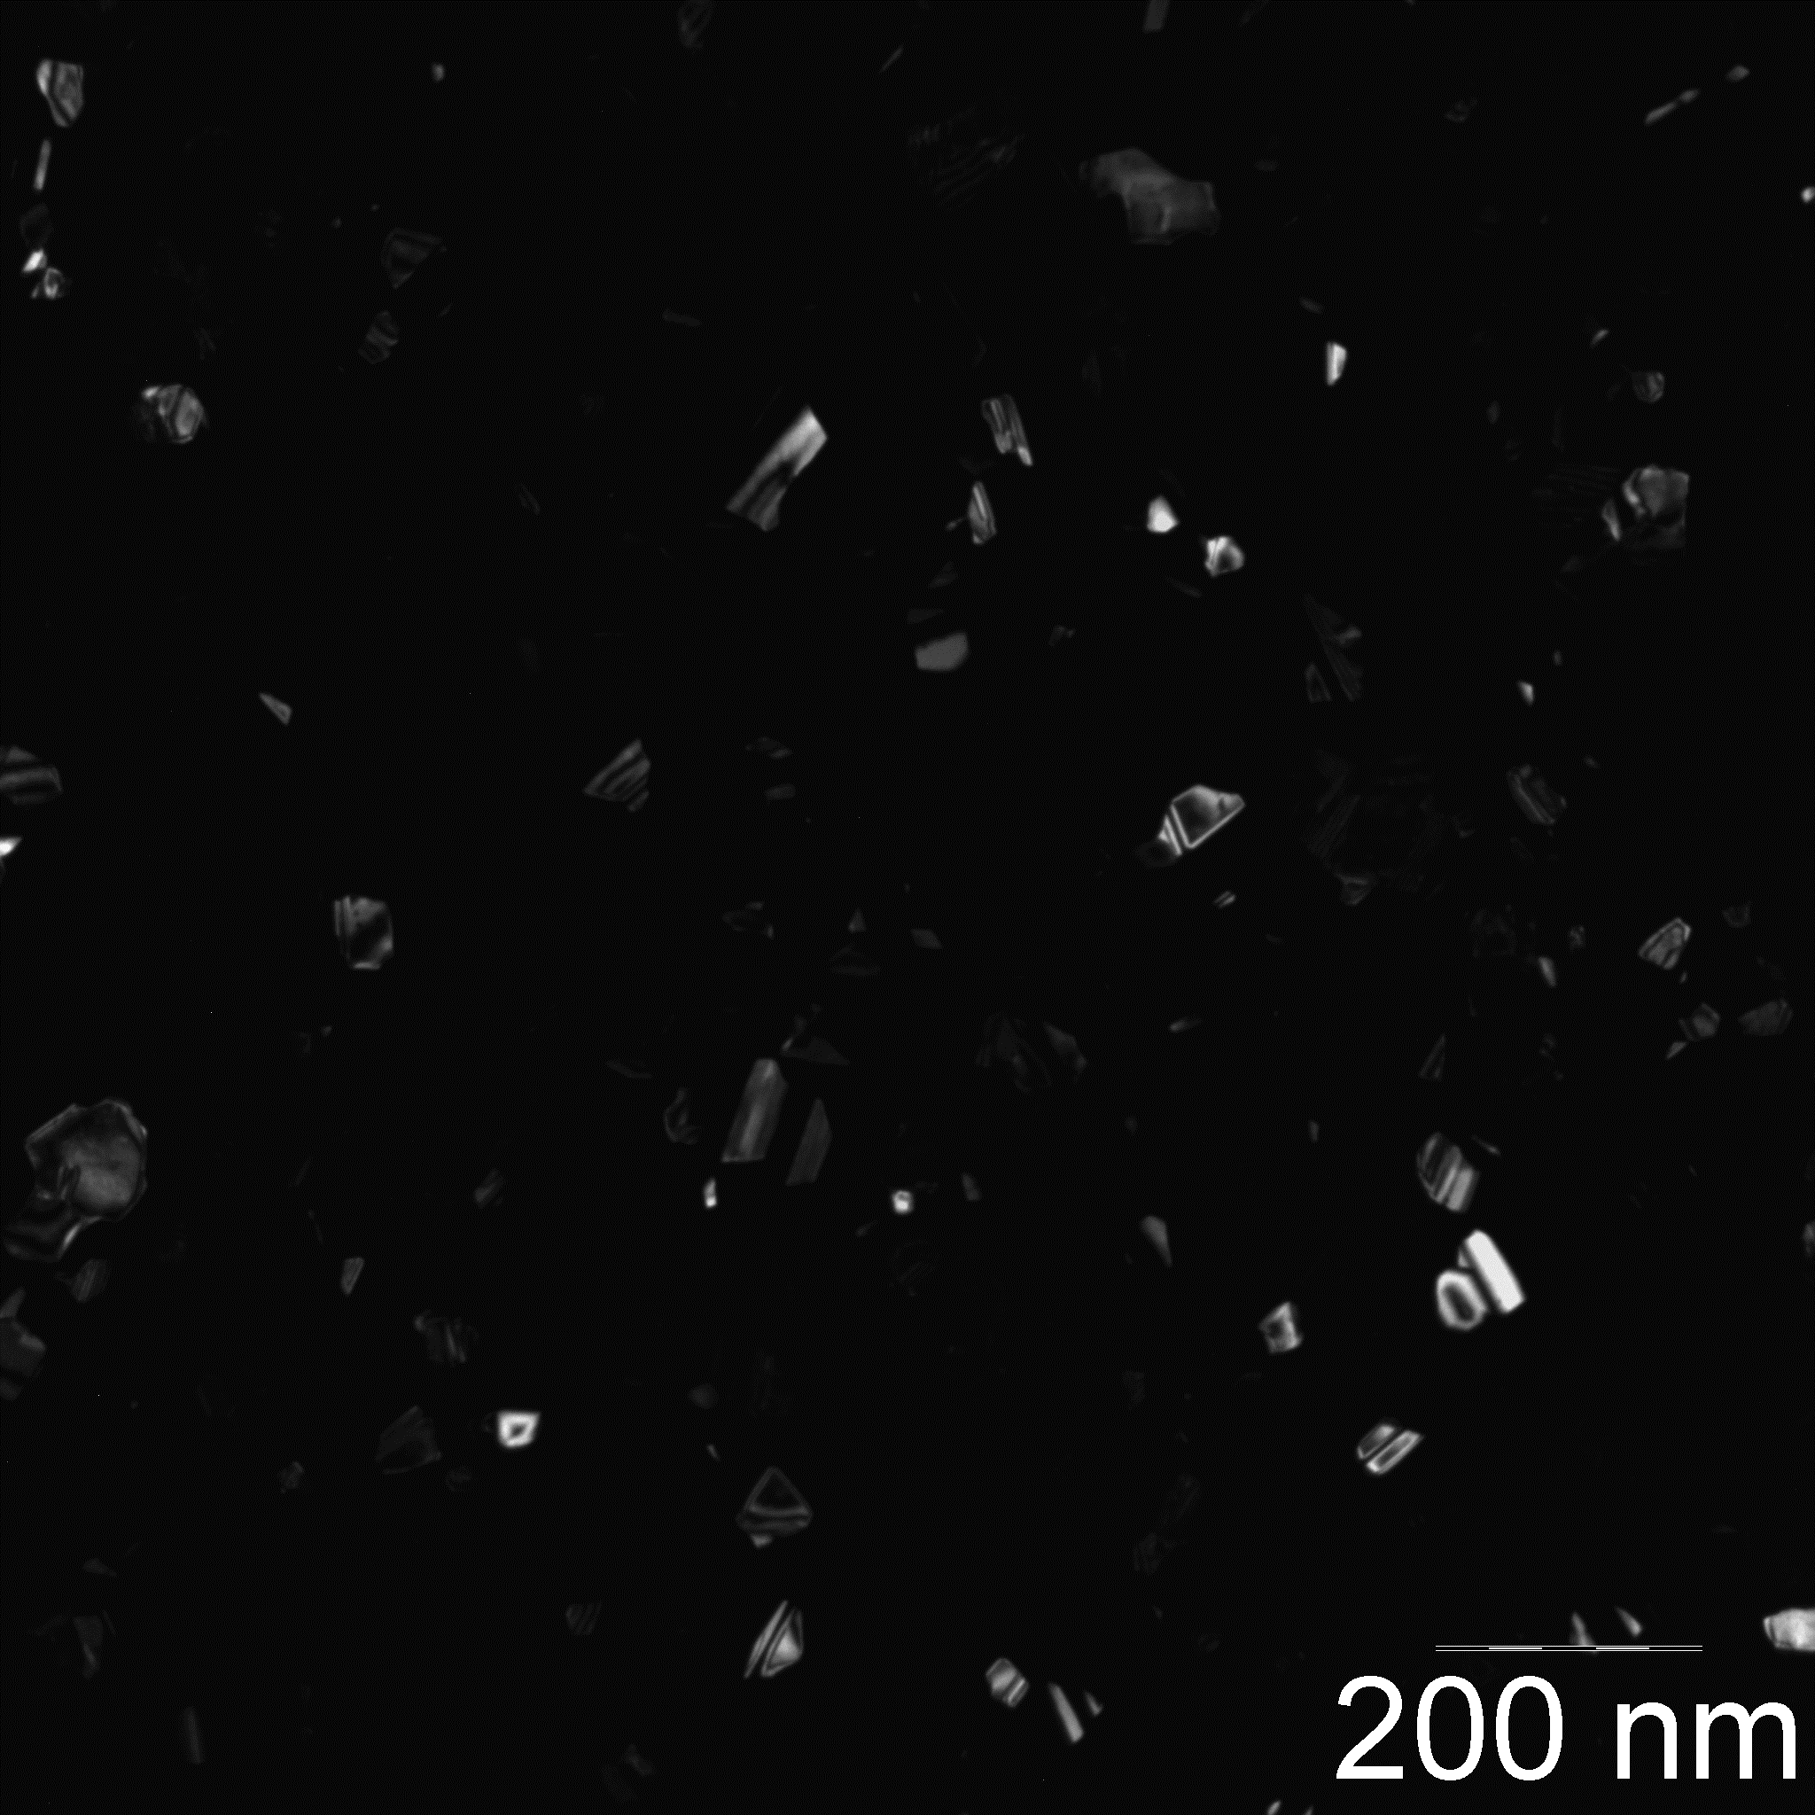
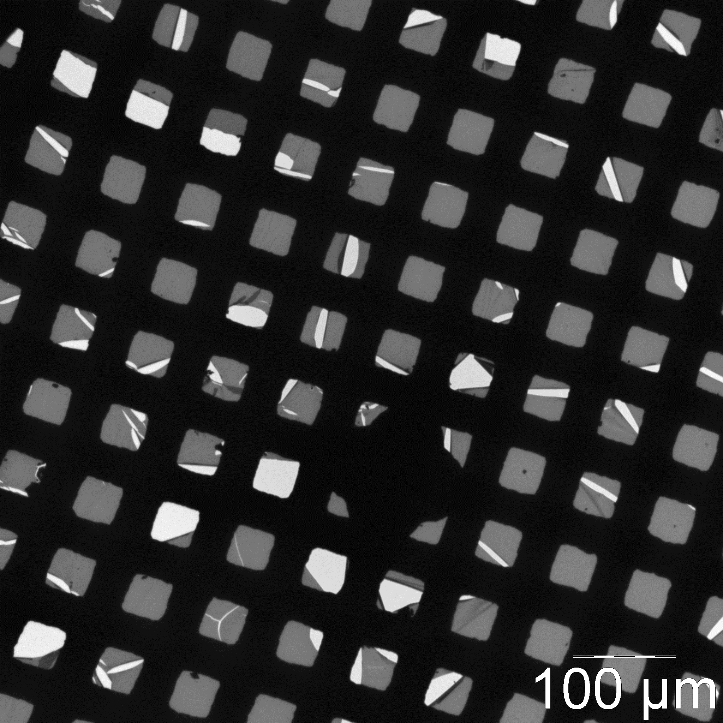
Výsledky

Slide 9
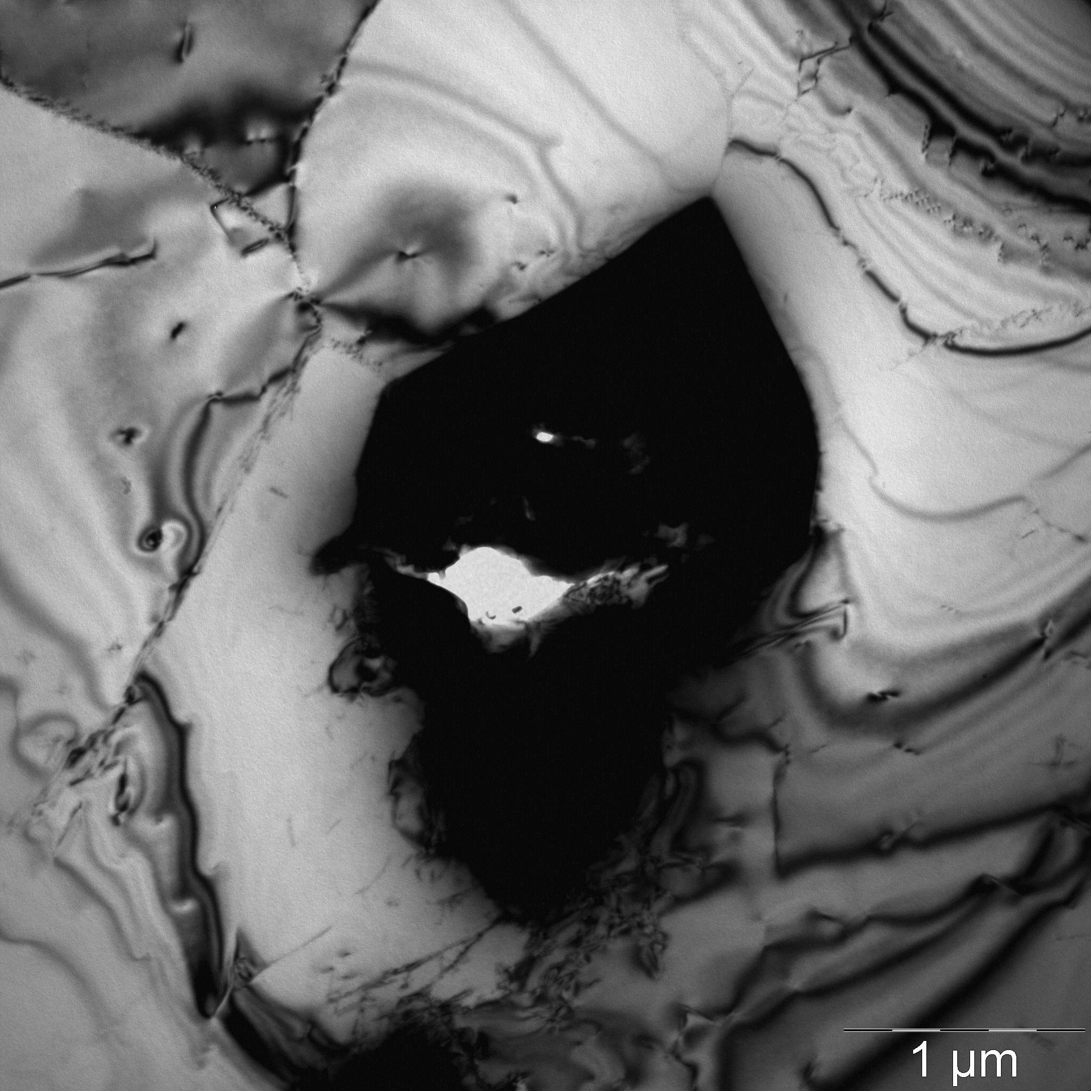
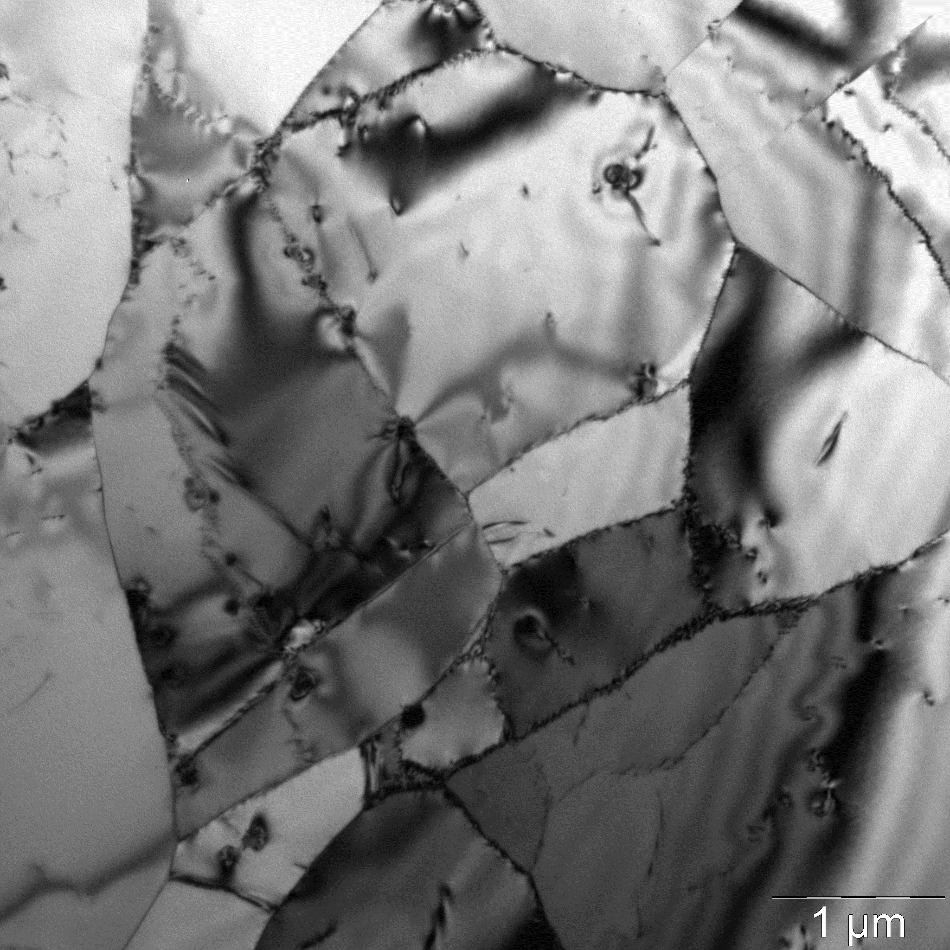
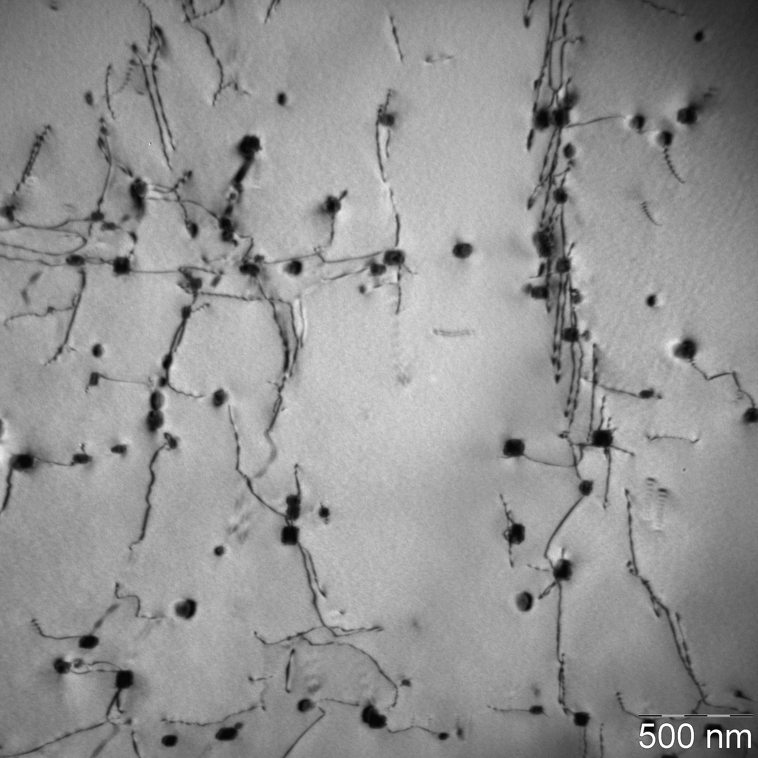
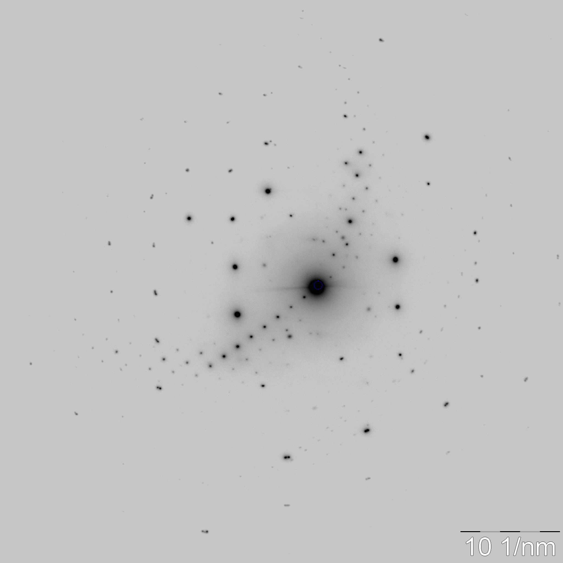

Slide 10
Zdroje
Obrázky:
[1] Transmission Electron Microscope (TEM). https://www.acsmaterial.com/transmission-electron-microscope-tem.html (accessed 2023-06-21).
[3] X-ray diffraction | Definition, Diagram, Equation, & Facts | Britannica. https://www.britannica.com/science/X-ray-diffraction (accessed 2023-06-21).
Text:
[2] Diffraction. Wikipedia; 2023.

Slide 11
Děkujeme za pozornost.

